Slide 1
NATUR
Del dine indtryk og følelser om, hvad ordet "natur" skaber af associationer for dig.
Tag et øjeblik til at reflektere over, hvad der dukker op i dit sind, når du hører ordet "natur." Hvordan ser det ud? Hvordan føles det? Hvad opstår der af tanker om lyde, dufte, eller oplevelser? Er det et sted, en tilstand, eller måske noget helt andet?
Herefter skal du skrive en kort, spontan beskrivelse af dine tanker om naturen. Det behøver ikke at være formelt eller struktureret – men blot en refleksion af dine tanker på skrift.

Slide 2

NATURSYN

Slide 3
Introduktion til forløbet
Vi skal undersøge, hvilke forskellige roller naturen spiller i forskellige tekster.
I forløbet skal vi arbejde fælles i klassen og i par/grupper, og der skal både fremlægges mundtligt og løbende skrives notater og pointer ned, så I kan vende tilbage til dem og bruge dem senere.
Begrebsapparat: Hvert modul vil introducere forskellige begreber, både fagfaglige begreber og tematisk begreber. I skal derfor I jeres noter, sørger for at have et ”sted” dedikeret til at skrive disse begreber ned, så I har dem samlet et sted.

Slide 4
1.Modul – tilbage til naturen?
Udtrykket Tilbage til naturen? er overskriften for vores første modul.
Vendingen kan betyde, at mennesket skal vende tilbage til en mere enkel måde at leve på og lægger afstand til bylivet og civilisationen. Men der er sat et spørgsmålstegn bagefter... For udsagnet er selvfølgelig til diskussion. Kan man overhovedet vende tilbage – og findes der en natur, som man bare lige kan tage hen til, hvis man får lyst til det?
Skal det måske snarere forstås i overført betydning? I dette modul skal vi forsøge at finde ud af og diskutere, Hvad natur i det hele taget er for noget.
Fagfagligt begreb til begrebsapparatet: Overført betydning.
Notes:
Billedligt udtryk, i hvilket et ord eller et udtryk², der i bogstavelig forstand betyder noget bestemt, anvendes om noget helt andet for at indikere en form for lighed (overført betydning).

Slide 5
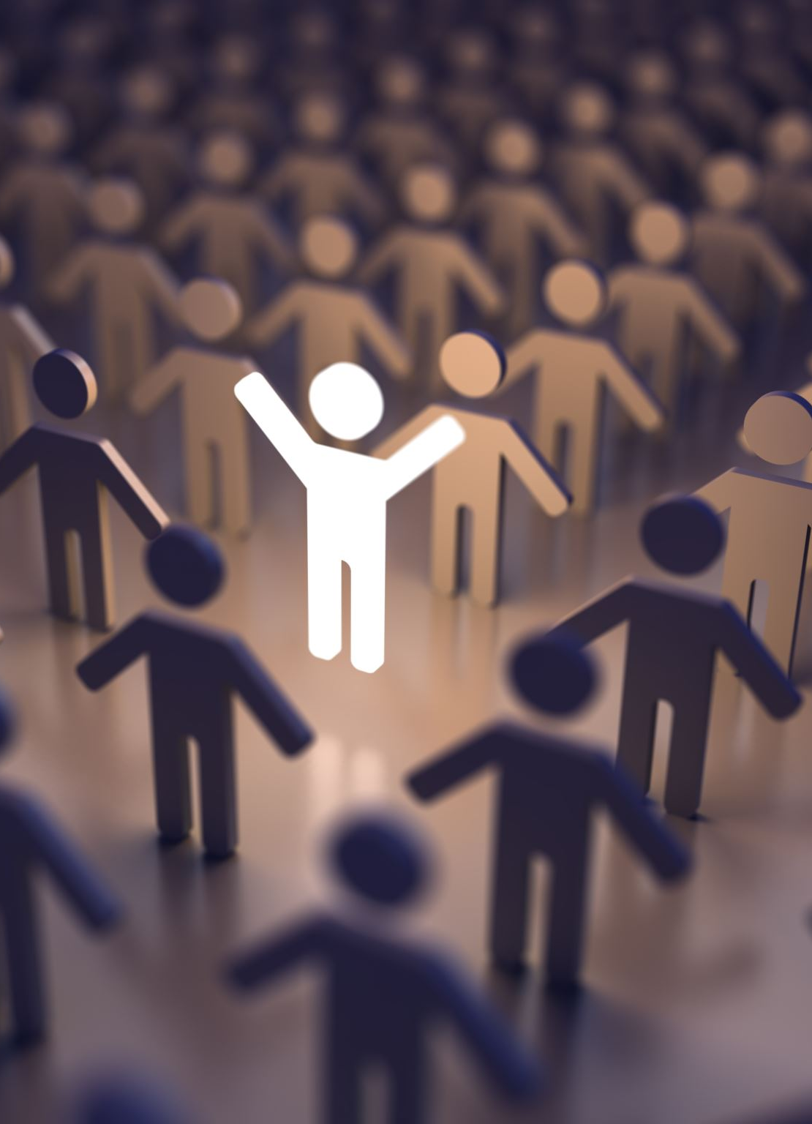
Hvad forstår vi ved begrebet natur?
BRAINSTORM
I gruppen: Tag notater på tavlen ved at dele ud af de associationer I skrev ned før. Lav en fælles brainstorm med udgangspunkt i alle jeres refleksioner. Kan I se nogle mønstre? Gentagelser? Andet?
Forbered jer på at opsummere for klassen: Hvad viser jeres brainstorm om jeres fælles opfattelse af natur som begreb?

Slide 6
GRUPPER
Christian, Lukas, Marie, Naim,
Alexander, Emil, Lucca, Gustav, Hakim,
Anna, Cecilie, Liva S.K, Sarah, Thea
Albert, Emilia, Oscar, W.M, Lejla, Liva R.K.,
Filip E., Frederik, Havin, Nikoline, Julie,
Reuter, Jeppe, Isabel, Nicolet,

Slide 7
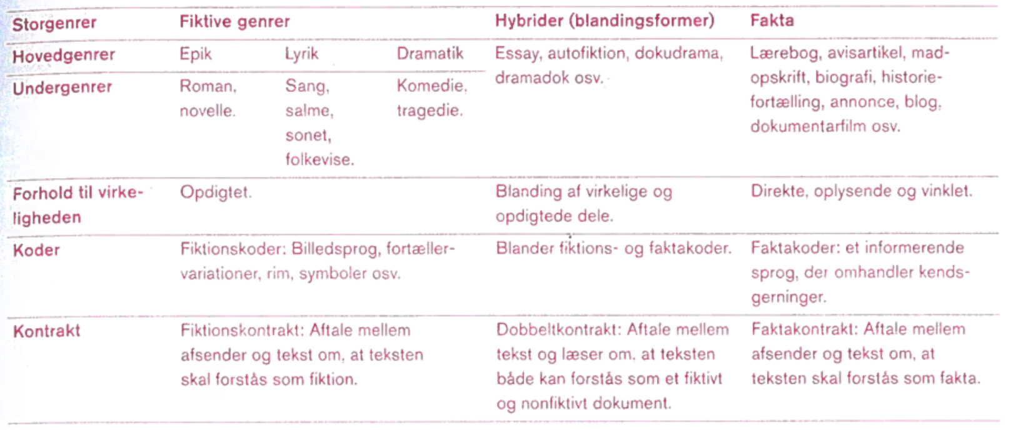
1) Læs om genrerne: Storgenrer og hybridformer mellem : fiktion og fakta I dette skema.
2) Efterfølgende skal du kunne forklare følgende fagfaglige begreber: Autenticitet, fiktionalisering, faktakontrakt, fiktionskontrakt. Skriv noter til hver af ordene. Du må gerne bruge computeren og slå ordene op, hvis du ikke kender dem.

Slide 8
TILBAGE TIL NATUREN?
I får tildelt en tekst med naturtema og et eller flere danskfaglige begreber og vejledninger, som I skal bruge i forbindelse med analysen og fortolkningen af teksten.
I skal:
arbejde med at finde frem til, hvordan naturen behandles og forstås i teksten og bruge så mange relevante danskfaglige ord, I overhovedet kan. Husk begreberne på sliden før denne.
inddrage og forklare de begreber, I er blevet tildelt sammen med teksten.
præsentere teksten (vis/læs højt) og begrebet for resten af klassen og derefter fremlægge jeres analyse
I har 20 minutter, så I skal arbejde koncentreret.
Især de af jer, hvor ”teksten” er ca. 8 minutter eller et digt. Sæt jer ind i opgaven, læs vejledningen grundigt inden I ser uddraget, så I kan tage grundige noter og arbejde mens I ser uddraget.
Oplæg kl:

Slide 9
Robert Storm Petersens akvarel Tilbage til naturen (1945). Arbejd med farver og lys, perspektiv og billedkomposition (forgrund, mellemgrund, baggrund). Læs mere i vejledningen om analyse af billeder. Find værket på nettet.
Tegnefilmen Naturmælk (2014). Arbejd med lyd, belysning og farver. Læs mere i vejledningen Levende billeder. Find filmen på YouTube.
Emil Aarestrup: “Var det synd” (1838). Arbejd med semantiske skemaer og modsætninger. Læs om semantiske skemaer og modsætninger i vejledningen analyse af semantiske skemaer plusord minusord gentagelser modsætninger
Klip fra Søren Ryge: Far, mor og børn (DR 2020) – afsnit 3 fra start og til tidskode 7:10. Arbejd med brugen af lyd og fortælleren Søren Ryges sprog, særligt plusord og minusord. Læs om lyd i vejledningen Levende billeder og om plusord og minusord i vejledningen analyse af semantiske skemaer plusord minusord gentagelser modsætninger. Find afsnittet på dr.dk.
Sarah Greens Rejseblog Småland: 5 skønne seværdigheder i naturen – en rejseguide – arbejd med semantiske skemaer og plusord og minusord – læs om begreberne i vejledningen analyse af semantiske skemaer plusord minusord gentagelser modsætninger
Notes:
Se links sidst i ppt’en, hvis I ikke selv kan finde ”teksten”.

Slide 10
Arbejdsgrupper: I arbejder i farvegruppen.
Tekst 1: Christian, Lukas, Marie, Naim, Nicolet
Tekst 2: Alexander, Emil, Lucca, Gustav, Hakim,
Tekst 3: Anna, Cecilie, Liva S.K, Sarah, Thea
Tekst 4: Albert, Emilia, Oscar, W.M, Lejla, Liva R.K.,
Tekst 5: Filip E., Frederik, Havin, Nikoline, Julie,
Ekstra: Reuter, Jeppe, Isabel

Slide 11
Fremlæggelsesgrupper – farver.
Når I Bliver I færdige I gruppen, så del jer i 2 og skriveR note til opsamlingsspørgsmålene på næste slide.
Tilføj også dagens begreber til jeres begrebsapparat.
Tekst 1: Christian, Lukas, Marie, Naim, Nicolet.
Tekst 2: Alexander, Emil, Lucca, Gustav, Hakim,
Tekst 3: Anna, Cecilie, Liva S.K, Sarah, Thea
Tekst 4: Albert, Emilia, Oscar, W.M, Lejla, Liva R.K.,
Tekst 5: Filip E., Frederik, Havin, Nikoline, Julie,
Ekstra: Reuter, Jeppe, Isabel

Slide 12
OPSAMLING – svar og skriv noter i par.
Med udgangspunkt dagens modul og dagens oplæg:
Gennemgå alle teksterne fra dagens modul.
Hvordan kan I genrebestemme dem?
Hvilke genretræk har de?
Tilhører teksterne fakta eller fiktion, og hvorfor?
Husk begrundelser og konkrete eksempler fra teksterne, som kan underbygge jeres iagttagelser. Brug tavlerne med noter.
TILBAGE TIL NATUREN – HVORFOR (IKKE)?
Diskutér med udgangspunkt i jeres egne tekster, men også de tekster I har hørt oplæg om:
Hvad mener teksterne om det at ‘vende tilbage til naturen’?
Hvad mener I selv – hvorfor?
Robert Storm Petersens akvarel Tilbage til naturen (1945).
Tegnefilmen Naturmælk (2014).
Emil Aarestrup: “Var det synd” (1838).
Klip fra Søren Ryge: Far, mor og børn (DR 2020) – afsnit 3 fra start og til tidskode 7:10.
Sarah Greens Rejseblog Småland: 5 skønne seværdigheder i naturen – en rejseguide – arbejd

Slide 13
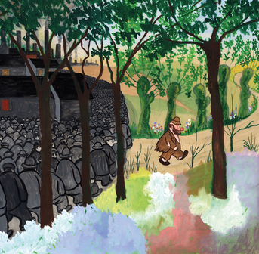
Links, om nødvendigt
Emil Aarestrup: “Var det synd” (1838)
Tegnefilmen Naturmælk (2014) på YouTube.
Søren Ryge: Far, mor og børn (DR 2020) afsnit 3 på dr.dk.
Sarah Greens Rejseblog Småland: 5 skønne seværdigheder i naturen – en rejse guide.
Robert Storm Petersens akvarel Tilbage til naturen (1945):

